Slide 1
Современное состояние исследования смеси He-Xe в качестве рабочего тела реакторов на быстрых нейтронах
ФГБОУ ВО «НИУ «МЭИ»

Slide 2
Содержание
Актуальность использования СО2
Ключевое преимущество СО2 – снижение работы сжатия
Ключевой недостаток – удорожание рекуператоров
Материалы и деградация в sCO₂-цикле
В каких циклах можно использовать СО2?
Выбор оптимального термодинамического цикла
Влияние начальных и оптимизационных параметров
Постановка задачи моделирования
Методика моделирования СО2 цикла
Выводы
3
4
5
6
7
8
9
10
11
12

Slide 3
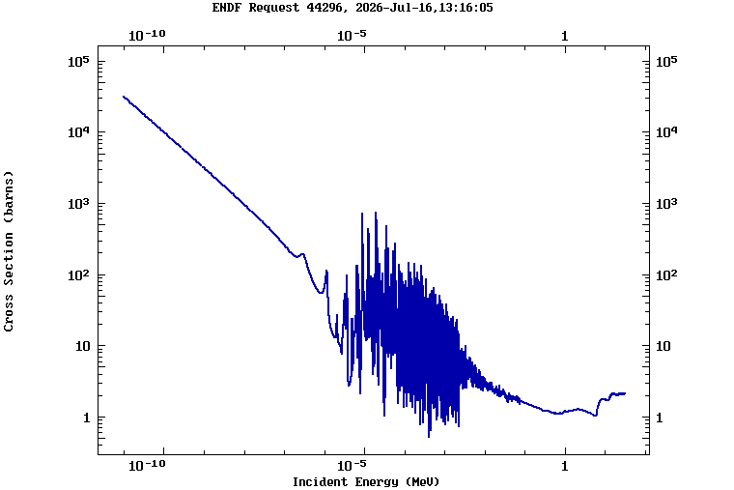
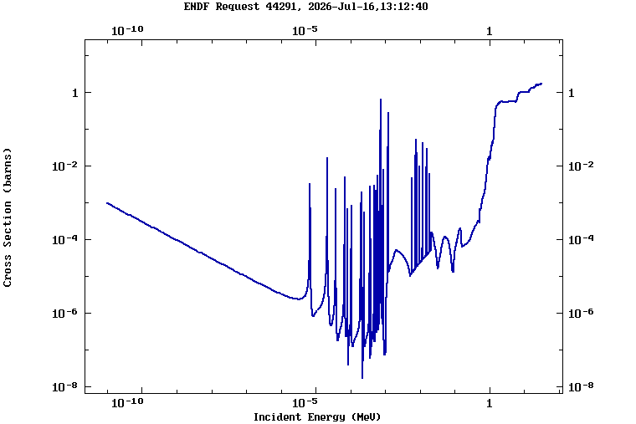
Реакторы на быстрых нейтронах
Реактор на быстрых нейтронах — ядерный реактор, использующий для поддержания цепной реакции нейтроны с энергией свыше 0.1 МэВ. В отличие от реакторов на тепловых нейтронах с энергией порядка 0.025 эВ, быстрые реакторы не содержат замедлителей (вода, графит и т. д.)
Высокоэнергетические нейтроны имеют меньшие сечения деления для изотопа U-235 по сравнению с тепловыми, однако для U-238 сечение деления при быстрых нейтронах резко возрастает. Это позволяет эффективно использовать природный (0.7% U-235) и обеднённый (менее 0.3% U-235) уран в качестве сырья для воспроизводства высокоэнергетичного Pu-239.
Сечение деления U-235 (слева) и U-238 (справа) от энергии нейтрона
Первые экспериментальные реакторы на быстрых нейтронах появились в 1950-е годы. В 1960 — 80-е годы активно велись работы по созданию промышленных реакторов, но к началу 1990-х большинство проектов было закрыто из-за риска аварий и высоких экплуатационных затрат.
На настоящий момент только в России остались действующие промышленные реакторы на быстрых нейтронах — БН-600 в 3-м энергоблоке Белоярской АЭС и БН-800 в 4-м энергоблоке Белоярской АЭС
Notes:
[1] - https://www.sciencedirect.com/science/article/pii/S0360544218310065
[2] - https://naked-science.ru/article/tech/v-ssha-predstavili-2
[4] - https://www.sciencedirect.com/science/article/pii/S0735193325002921?ref=pdf_download&fr=RR-2&rr=a16daf400aa6ec4f

Slide 4
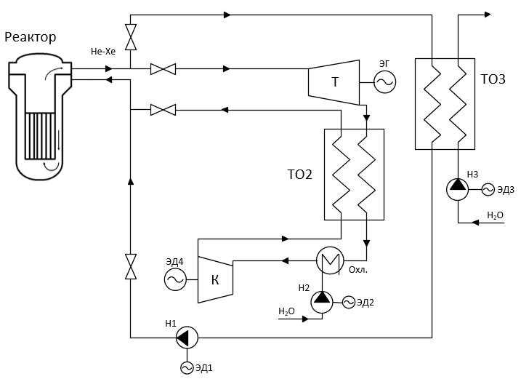
Параметры рекуперативного цикла
Табл.1 – Фиксированные параметры цикла
Параметр | Значение
Тепловая мощность реактора, МВт | 2.75
Температура рабочего тела на выходе из РУ, °C | 1060
КПД турбины η_{t}​, % | 90
КПД компрессора η_{c}, % | 83
Потери давления в рекуператоре Δp, %
Минимальный температурный напор ΔT, °C | 5
Рабочее тело первого контура | He-Xe
Табл.2 – Графики
График | Точки
Градиентный график КПД от давлений на входе и на выходе турбины. | 336
Градиентный график КПД от температур на входе в реактор и минимальной. | 36
Градиентный график КПД от η_{t} и η_{c} | 18
Температурный профиль в рекуператоре для оценки точки пинча. | ?

Slide 5
Варьируемые параметры рекуперативного цикла
Табл.2 – Варьируемые параметры цикла
Уровень | Параметр | Диапазон | Шаг | Кол-во точек
Полный перебор | Давление на входе в турбину​, МПа | 3-5 | 0.1 | 21
 | Давление на выходе из турбины, МПа | 0.5-2 | 0.1 | 16
 | Температура теплоносителя на входе в реактор, °C | 650-800 | 25 | 9
 | Температура перед компрессором, °C | 100-150 | 25 | 3
 | Мольная доля Xe, % | 0-30 | 5 | 7
 | Итого |  |  | 63504
Оптимальная точка (заданы оптимальные параметры выше) | КПД турбины η_{t}​, % | 85-95 | 5 | 3
 | КПД компрессора η_{c}, % | 75-90 | 5 | 6
 | Потери давления Δp, % | 1-3 | 1 | 3
 | Минимальный температурный напор ΔT, °C | 5-15 | 5 | 3
 | Итого |  |  | 216

Slide 6
Примечания
Для Xe критическая температура 289.5 K, критическое давление 5.84 МПа.
Для «Прометея»:
Мощность реактора 783 кВт.
Молярная масса смеси 31.5 г/моль (21.7% Xe). Предельное встречаемое 40 г/моль (28.3% Xe) (при более высоких теплоотдача ниже, чем для чистого He). При 20 г/моль (12.6% Xe) теплоотдача максимальна.
Потери в рекуператоре 1.5%; eff компрессора 84.7%, турбины 90%.
На входе в реактор T = 896 K, на выходе 1150 K; минимальная 390 K.
Перед турбиной P = 1.918 МПа, после 1.051 МПа.
Исследование для «мегаваттного»:
Мощность реактора 3.4 МВт.
На входе в реактор T = 1050 K, на выходе 1500 K; минимальная 407 K.
Перед турбиной P = 3.3 МПа, после 1.38 МПа.
Про испытанный турбокомпрессор 1964 г.:
«Preliminary test results indicate a design-point efficiency of 0.90 for the BRU turbine, and a peak efficiency of 0.83 for the BRU compressor».
Notes:
[1] - https://www.sciencedirect.com/science/article/pii/S0360544218310065
[2] - https://naked-science.ru/article/tech/v-ssha-predstavili-2
[4] - https://www.sciencedirect.com/science/article/pii/S0735193325002921?ref=pdf_download&fr=RR-2&rr=a16daf400aa6ec4f

Slide 7
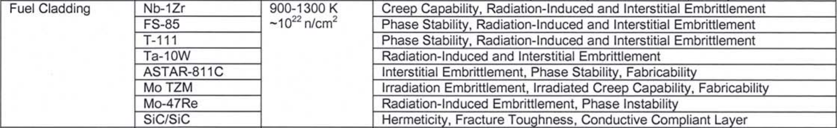
Примечания
Для Xe критическая температура 289.5 K, критическое давление 5.84 МПа.
Notes:
[1] - https://www.sciencedirect.com/science/article/pii/S0360544218310065
[2] - https://naked-science.ru/article/tech/v-ssha-predstavili-2
[4] - https://www.sciencedirect.com/science/article/pii/S0735193325002921?ref=pdf_download&fr=RR-2&rr=a16daf400aa6ec4f

